Slide 1
業務継続（BCP）に向けた 取組の強化について
沖 縄 県
Okinawa Prefectural Government
Withコロナスキルアップ研修会
沖縄県子ども生活福祉部
高齢者福祉介護課

Slide 2
お さ ら い
令和３年度の省令改正により、以下のことが規定されました。
感染症や災害が発生した場合であっても、必要な介護サービスが継続的に提供できる体制を構築する観点から、業務継続に向けた計画等の策定、研修の実施、訓練（シミュレーション）の実施等を義務付ける。
下記の2つに応じた計画策定、研修及び訓練の実施が必要。
１）新型コロナウイルス感染症発生時
２）自然災害発生時
※施設系サービス、通所系サービス、訪問系サービスによって
計画に必要な内容が違うため、要確認です！
※厚労省HP：介護施設・事業所における業務継続計画（ＢＣＰ）作成支援に関する研修（動画）
https://www.mhlw.go.jp/stf/seisakunitsuite/bunya/hukushi_kaigo/kaigo_koureisha/douga_00002.html

Slide 3
国（厚労省）のねらい
介護施設・事業所における業務継続ガイドラインより抜粋（ガイドライン作成のねらい）
〇新型コロナウイルス感染症
介護サービスは、要介護者、家族等の生活を支える上で欠かせないものであり、新型コロナウイルス感染症の感染拡大に伴う緊急事態宣言下などの制限下であっても、感染防止対策等の徹底を前提とした継続的なサービスの提供が求められています。そのためには、業務継続に向けた計画の作成が重要であるため、施設・事業所内で新型コロナウイルス感染症が発生した場合の対応、それらを踏まえて平時から準備・検討しておくべきことを、介護サービス類型に応じた業務継続ガイドラインとして整理しました。
〇自然災害発生時
介護サービスは、要介護者、家族等の生活を支える上で欠かせないものであり、昨今大規模な災害の発生がみられる中、介護施設・事業所において、災害発生時に適切な対応を行い、その後も利用者に必要なサービスを継続的に提供できる体制を構築することが重要です。本ガイドラインの目的は、大地震や水害等の自然災害に備え、介護サービスの業務継続のために平時から準備・検討しておくべきことや発生時の対応について、介護サービス類型に応じたガイドラインとして整理しました。
感染症や災害発生時の緊急時にも
サービス提供の継続が求められる！
Notes:
こちらは厚生労働省が作成した「介護施設・事業所における業務継続ガイドライン」にある「ガイドライン作成のねらい」を抜粋したものです。どちらのねらいにおいても継続的なサービスの提供が求められると記載があります。
（クリック）
よって、これからの介護サービス事業所は、感染症や災害発生時には緊急対応だけでなく、その後のサービス提供継続を視野に入れた体制構築や備え、業務の優先度の整理などが必要となってきます。

Slide 4
当たり前のことで恐縮ですが、、、目の前には、利用者さまがいます。
その利用者さまは、適切なケアなど、サービスが必要な方々です。
また、その利用者さまをケアする様々な職種の職員さんがいます。
感染症や災害等があったときでも、利用者さまにはサービスが必要ですし、職員さんもサービスを提供しなければなりません。
しかし、、、感染拡大時や災害時には、人手やモノが不足することがあって、利用者さまも職員さんも困ることがあるでしょう。やるべき業務も増え、疲弊していく。そのときの対応をどうしたらいいのか、不安になることもあるでしょう。
これを解決するツール（道具）が、BCPです。

Slide 5
BCPを作成するメリット
○災害や事故など緊急事態への対応力がつく
・緊急事態が発生したときに指示する人や誰がどのような行動をとるか具体的に決めていることで、人命確保に向けた取組や、早期復旧に向けた迅速な対応が可能となります。
○損害の最小化を図れる
・介護報酬を受けるために必要な最低人員数や、加算等の算定条件を整理しておくことで、請求可能な内容を確認することが可能となります。
○利用者やその家族からの信頼や安心感が高まる
・緊急事態があって一部のサービスが提供できない場合でも、絶対に必要なサービスを行うことで、信頼感を高めることができる。
○従業者のやるべきことが明確になる
・緊急時には、利用者だけでなく、従業者も不安になるものです。やるべきことが明確であれば、迷いなく対応することに繋がります。

Slide 6
よくある質問で、「どうやって作成するの？」と聞かれます。
どうやって作成したらいいのか分からない・・・
⇒ まずは厚生労働省HPに掲載されている
例示入りひな形を利用して作成してみましょう。
感染症と災害それぞれ作成するのが難しい
⇒ ひとまずどちらか一方を作成し、訓練を実施して職員
への周知や課題の洗い直しを行いながら、それぞれ
の事業所に合わせて計画内容をアップデート！
はじめから、ひな形を完璧に埋めることを考えなくてもよい。
まずは、箇条書きでも思いつくこと（必要なものは何か）を並べましょう。
その後にひな形に落とし込みながら整えましょう。
BCP策定及び実施の重要なポイントです！

Slide 7
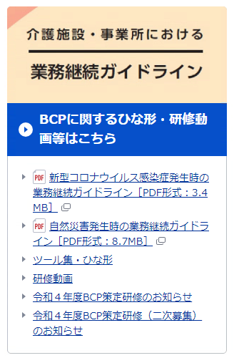
厚生労働省のHPに、BCPに関する
ガイドライン及び研修動画、ツール集・
ひな形など掲載されていますので、
ぜひともご活用ください。
URL
https://www.mhlw.go.jp/stf/seisakunitsuite/bunya/hukushi_kaigo/kaigo_koureisha/taisakumatome_13635.html
Notes:
厚生労働省のホームページに、ガイドラインや研修動画、ツール集やひな形が掲載されています。こちらをご活用頂きながら、BCPにかかる取り組み実施をお願いいたします。

Slide 8
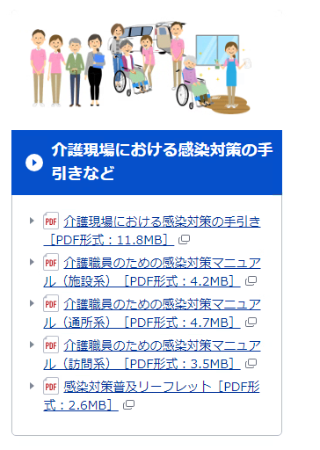
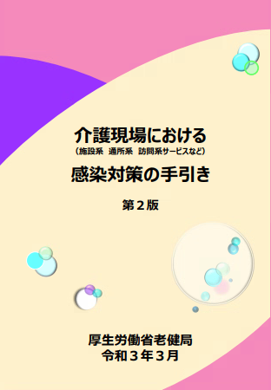
厚生労働省のHPに、「介護現場における感染対策の手引き」やその他マニュアルが掲載されていますので、ご活用ください。
URL
https://www.mhlw.go.jp/stf/seisakunitsuite/bunya/hukushi_kaigo/kaigo_koureisha/taisakumatome_13635.html
Notes:
厚生労働省のホームページに「介護現場における感染対策の手引き」やその他マニュアルが掲載されています。
（クリック３回）
URLも記載しておりますのでご覧頂き、各事業所に合わせた感染対策をお願いします。

